Slide 1
Práctica 3: Segunda iteración
PlaniCOVID
Grupo 1: Abel José Sánchez y Arturo Cortés

Slide 2

Introducción
Arquitectura de la información
Funcionalidades segunda iteración
Wireflow
Mejoras a los bocetos
Prototipo funcional
Recorridos cognitivos

Slide 3
Arquitectura
de la
Información

Slide 4
Sistemas de organización
Esquema de organización: por tareas organizadas por un criterio de relevancia.
Gestión de recursos, alertas, aforo, roles acceso etc...
Aplicación móvil: Estructura dashboard
Información organizada en base de datos donde la cuenta vinculada al app store es la cuenta del usuario
Posibilidad de inicio de sesión

Slide 5
Navegación
clientes: global
Primera vista de lugares recientes
Empleados: contextual
Primera vista con información y lista de acciones

Slide 6
Búsqueda y etiquetado
Información mostrada en elementos concretos
Vista y listas de inventario y lugares indexados
Búsqueda por exploración mediante sugerencias
Etiquetado de acciones mediante simbología clásica

Slide 7
Funcionalidades
segunda
iteración

Slide 8
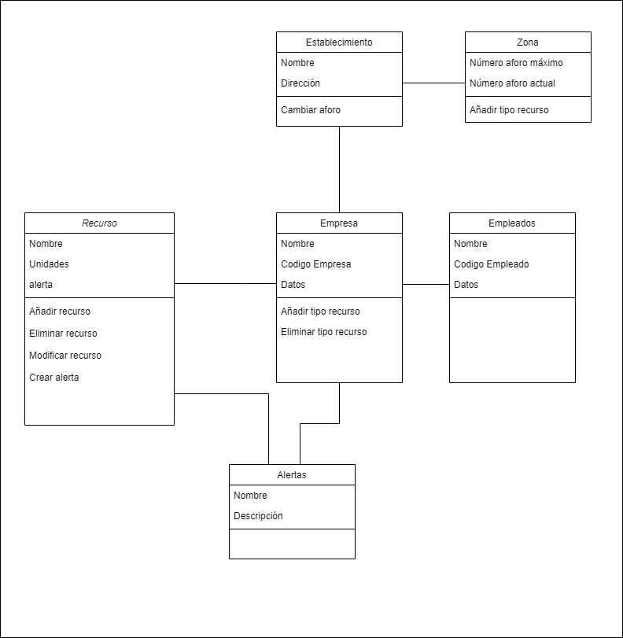
Diagrama de conceptos

Slide 9
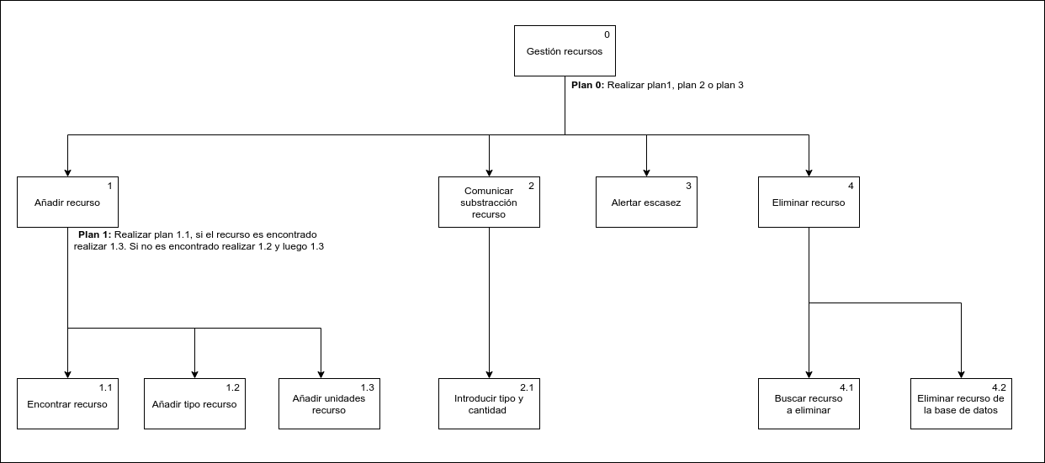
Gestión de recursos

Slide 10
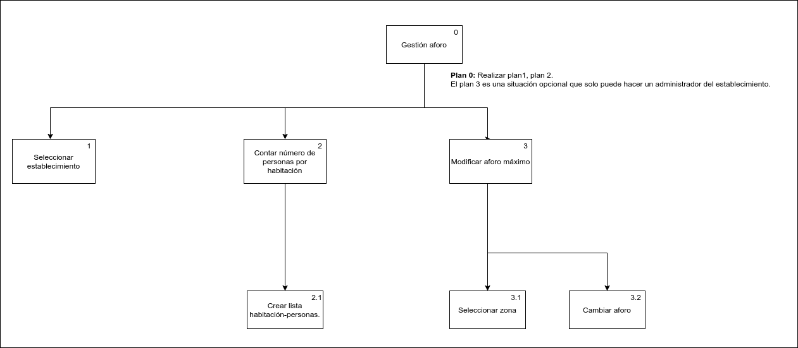
Aforo

Slide 11
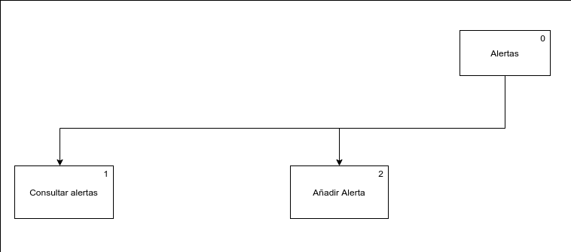
Gestión de Alertas

Slide 12
Wireflow

Slide 13
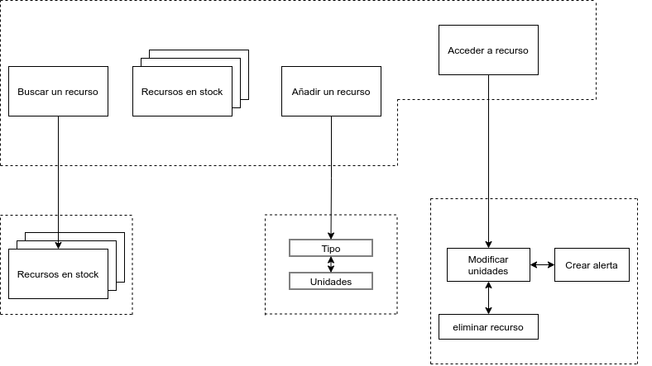
Wireflow

Slide 14
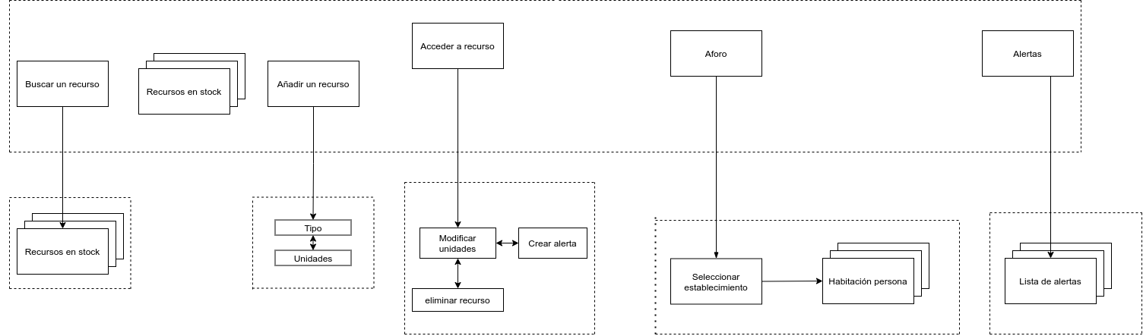
Wireflow

Slide 15
Mejoras a los Bocetos

Slide 16
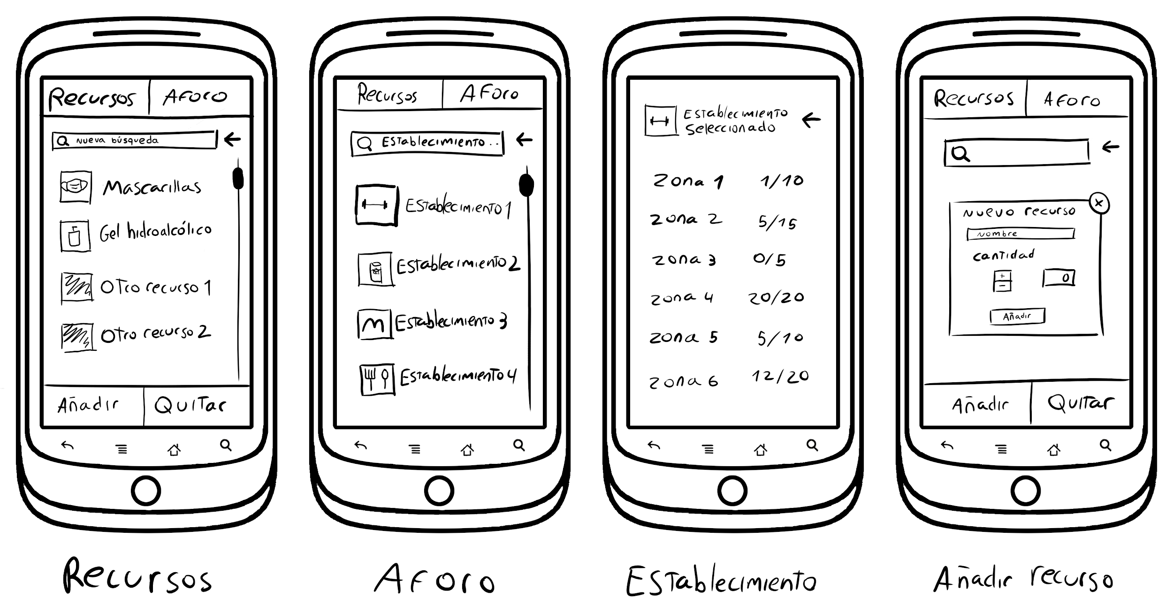
Bocetos a papel

Slide 17
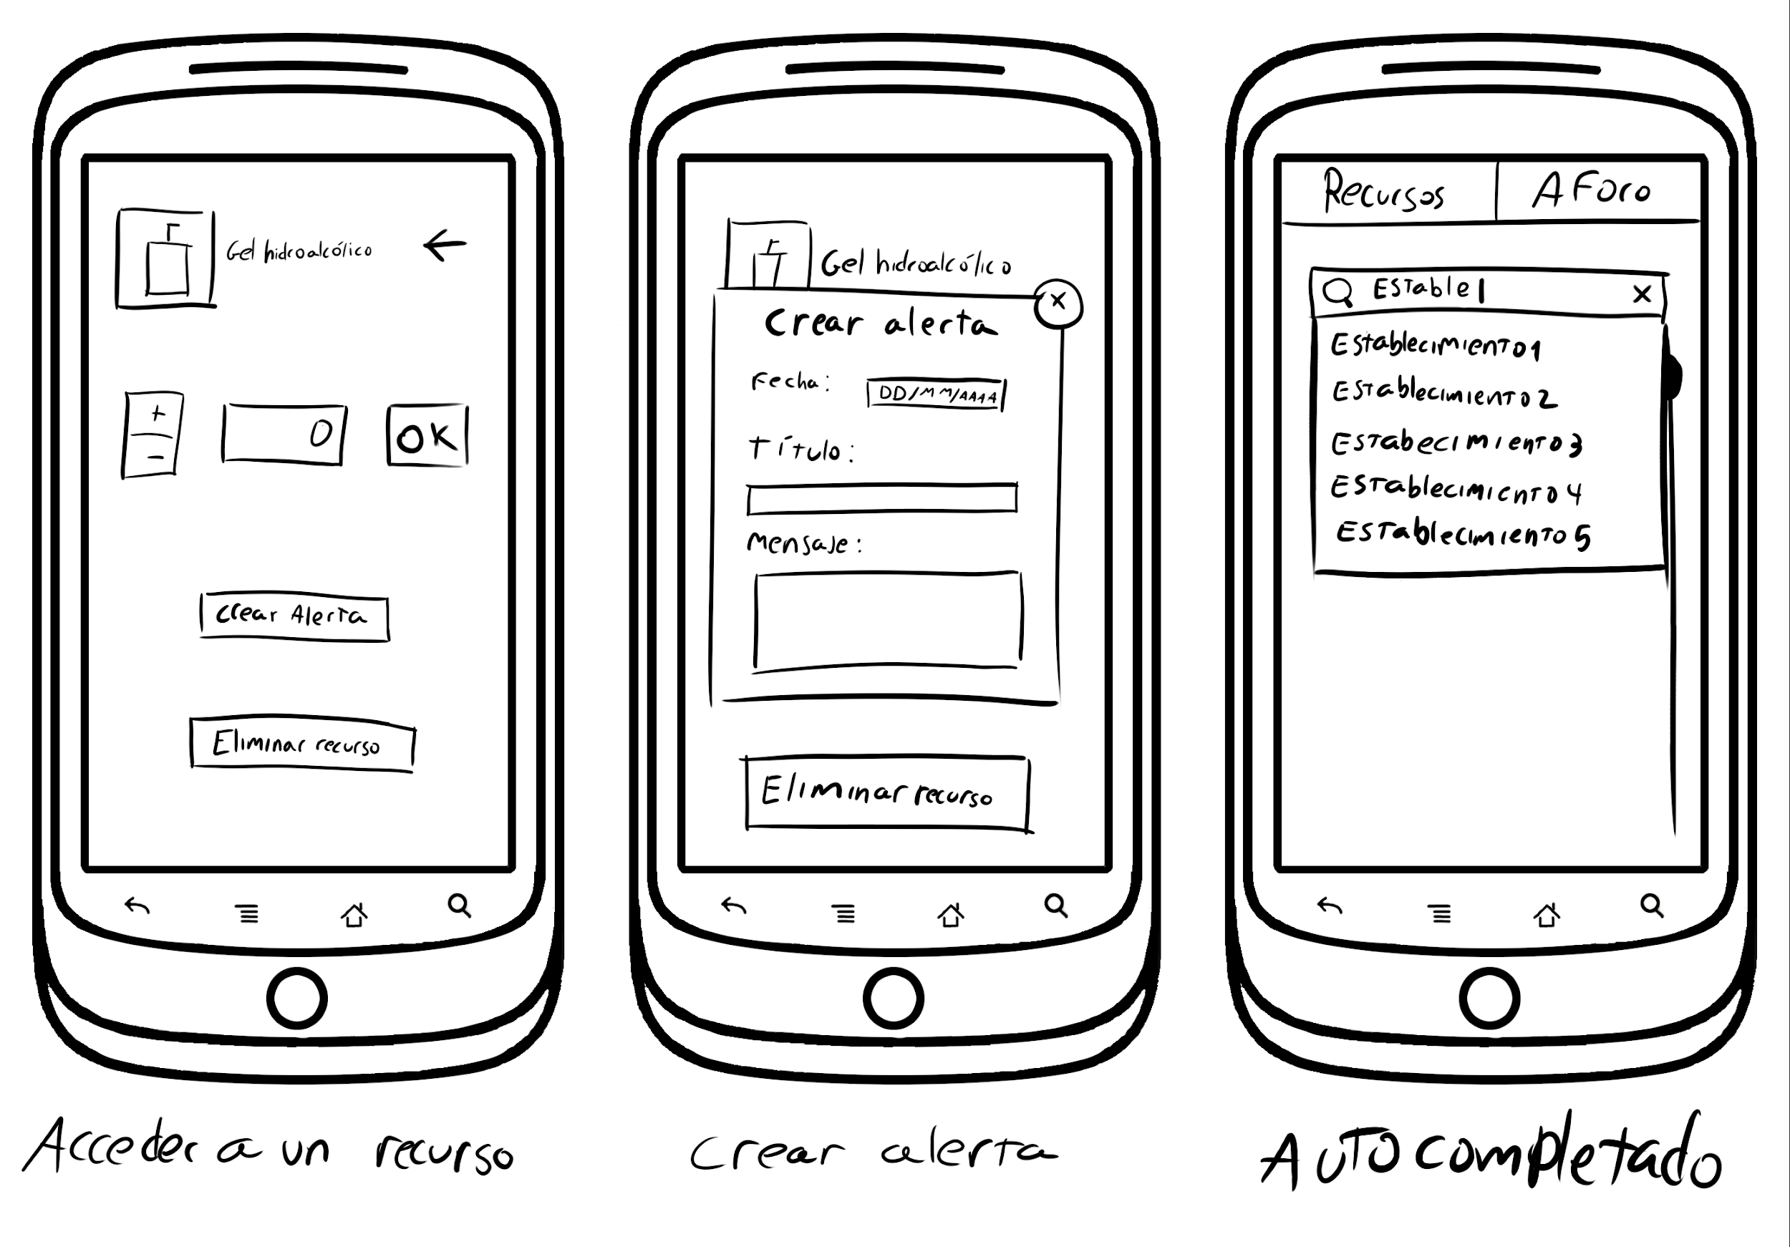
Bocetos a papel

Slide 18
Prototipo funcional

Slide 19
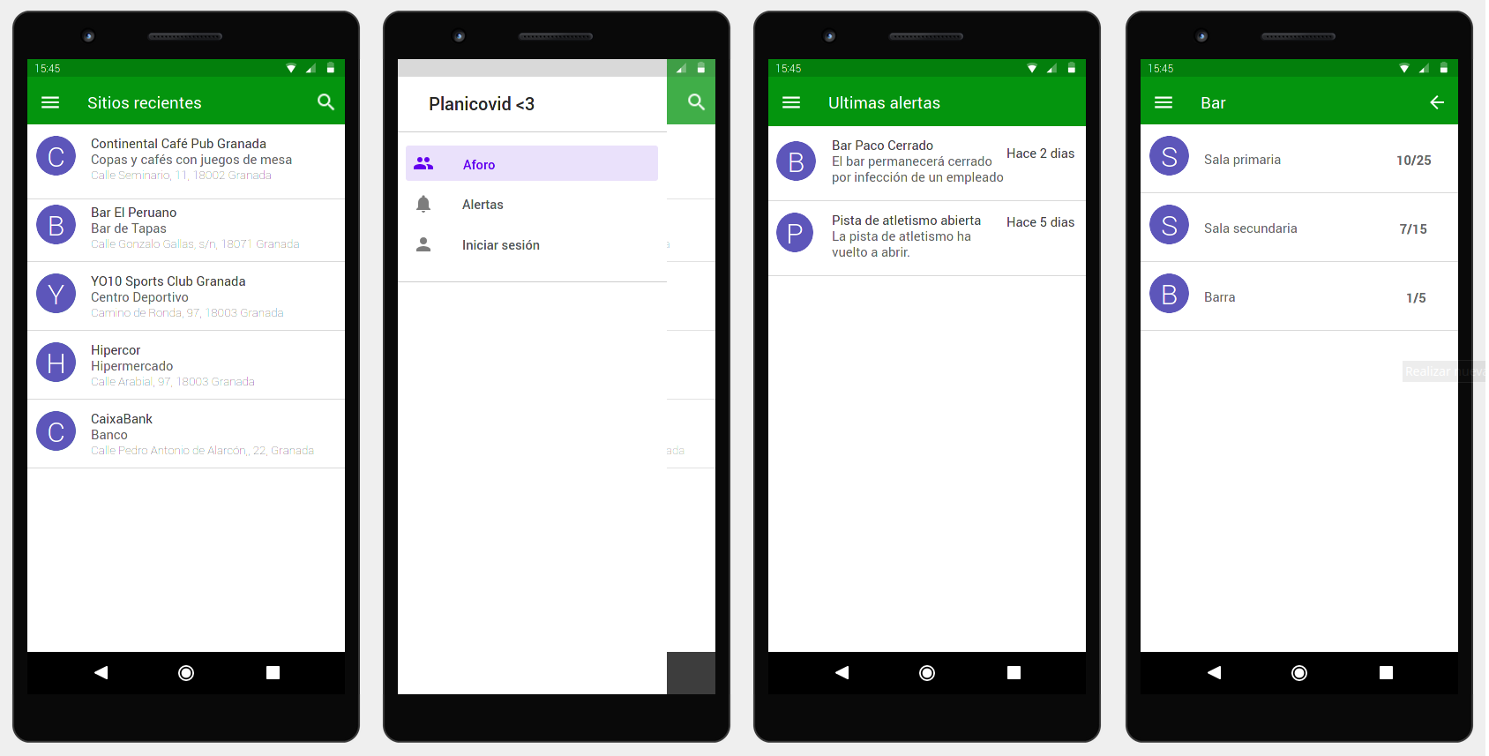
Prototipo funcional

Slide 20
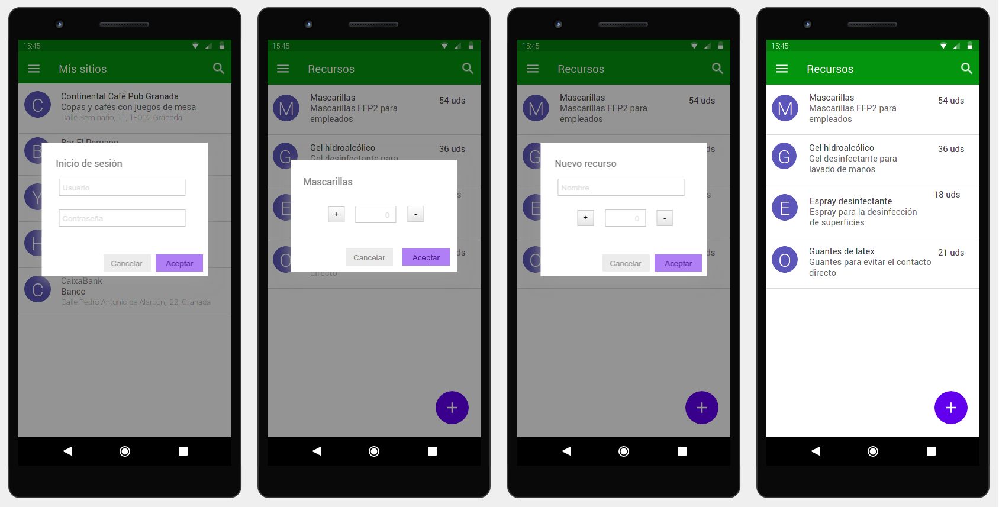
Prototipo funcional

Slide 21
Recorrido cognitivo

Slide 22
Usuarios
Tareas
Hermano de Abel
Primo de Arturo
Madre de arturo
Consulta del aforo de un lugar
Consulta de alertas
Búsqueda de un establecimiento
Inicio de sesión
Añadir, modificar o buscar recursos
Creación de alertas
Cerrar sesión

Slide 23
Conclusiones
Mayor necesidad de feedback
No es lo mismo presentar a un usuario con una lista de tareas desglosada que que el usuario aprenda a usar la aplicación de cero.
Gracias a su sencillez, la aplicación es bastante intuitiva.

Slide 24
Fin

